Slide 1
Energiebesparing stimuleren of verplichten
Onderzoek naar overlap van energiebesparingsbeleid

Slide 2
Energiebesparingsplicht
Vanaf 50.000 kWh elektriciteit of 25.000 m³ gas
ca. 107.600 bedrijven en instellingen
Verplicht energiebesparende maatregelen, snel terug te verdienen
Ongeveer € 15 miljoen voor handhaving

Slide 3
Beperkte resultaten energiebesparingsplicht

Slide 4
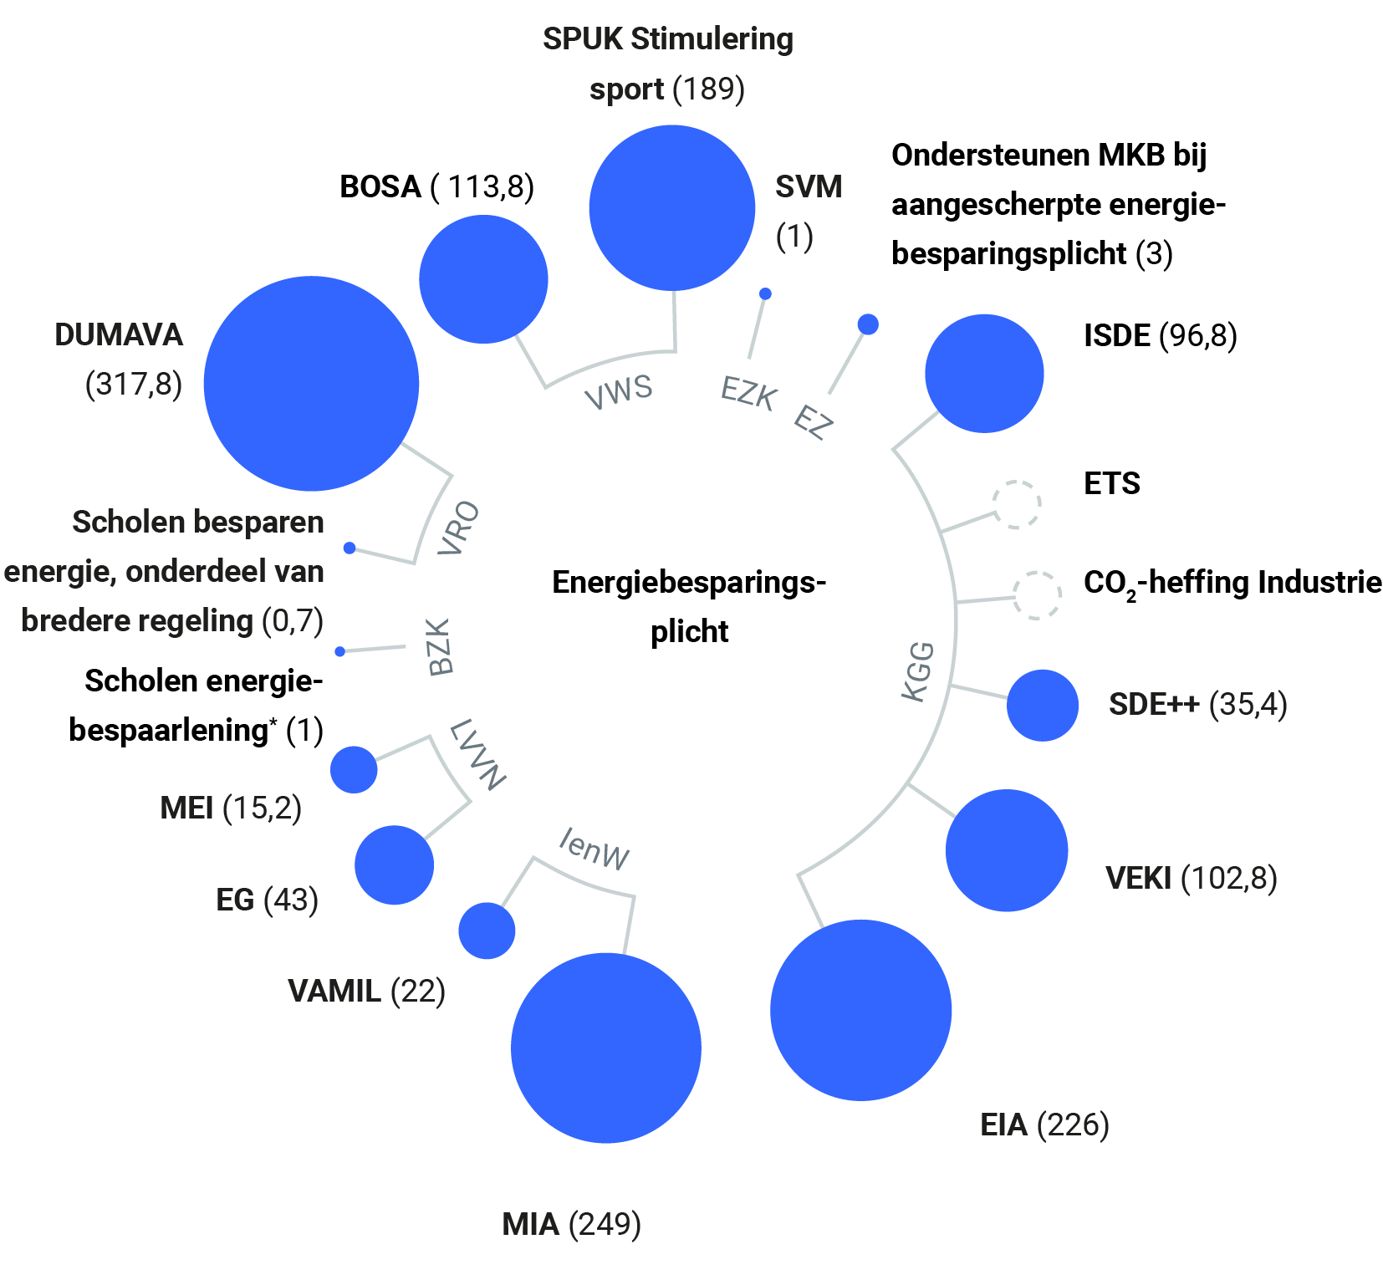
Plicht en stimulering energiebesparing
17 regelingen stimuleren energiebesparing
Ongeveer € 1,2 miljard (2024) aan stimulans

Slide 5
Plicht en stimulering energiebesparing
1 plicht + 17 stimuleringsmaatregelen energiebesparing
Mogelijk overlap: stimuleren wat al verplicht is
Risico: ondoelmatige uitgaven
Onderzoek
  Werd gesubsidieerd wat verplicht is (in 2019-2024)?
  Zo ja, was dat doelmatig?

Slide 6
Conclusie: overlap komt beperkt voor
11 regelingen overlappen niet (meer)
4 regelingen overlapten zeker
4 regelingen hebben mogelijke overlap
Overlap is niet doelmatig

Slide 7
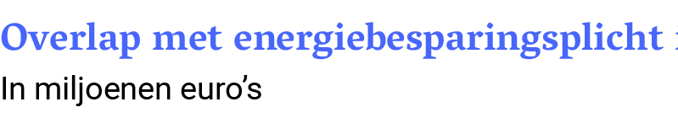
Stimulering en plicht overlappen

Slide 8
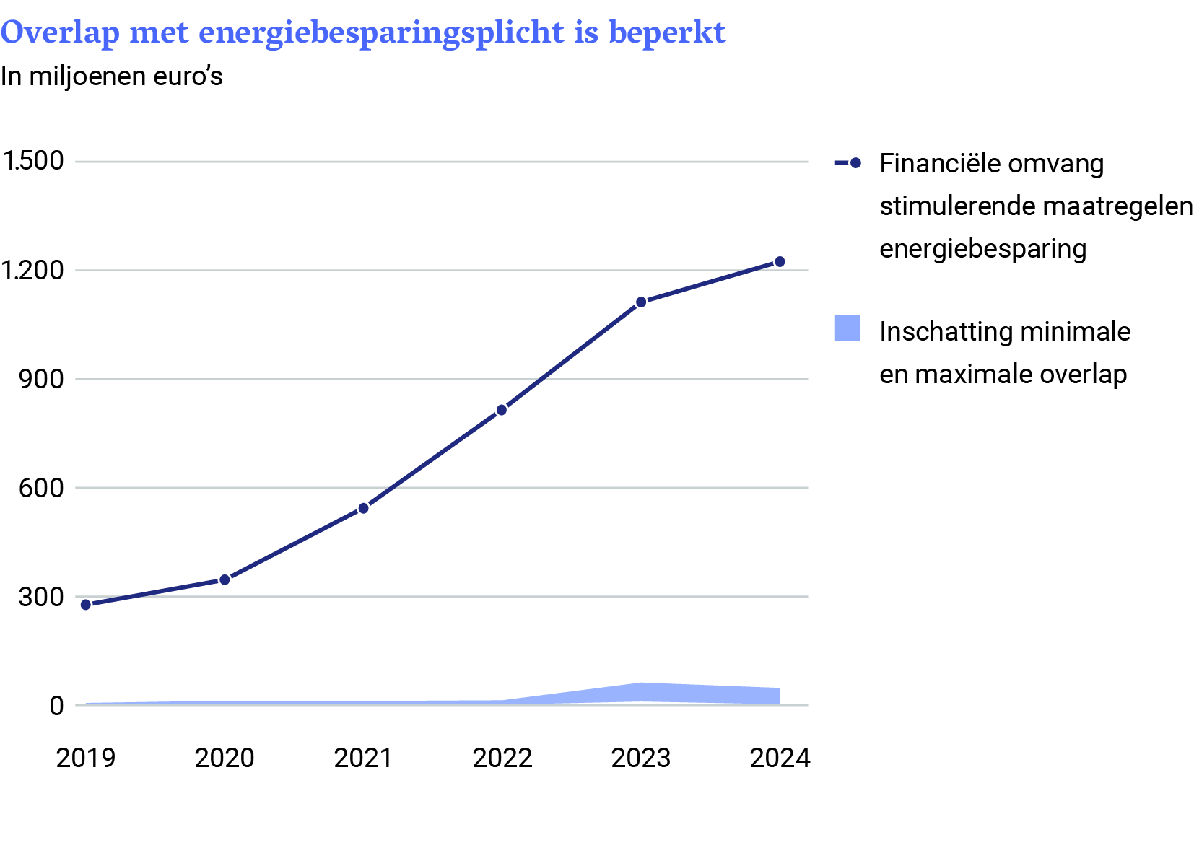
Financiële overlap is relatief beperkt

Slide 9
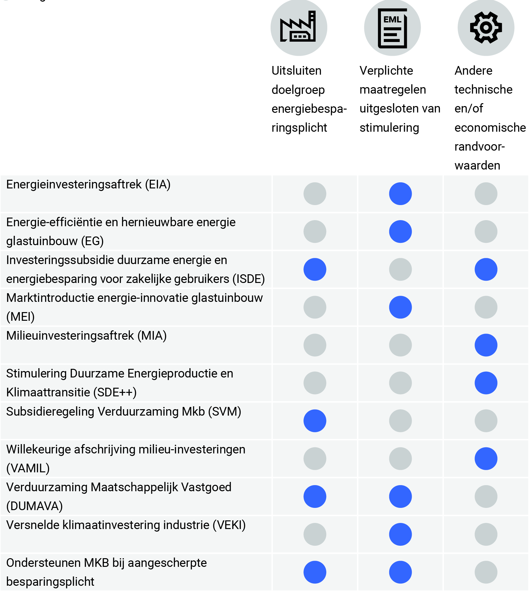
Hoe voorkomen ministers overlap?

Slide 10
Oorzaken overlap
Minister KGG
Voert nieuwe regels in juni in
Andere ministers
Ministers houden geen rekening met plicht, ook niet met relevante planning
Kennen plicht niet altijd

Slide 11
Aanbevelingen Algemene Rekenkamer
Aan het kabinet:
  sluit verplichte energiebesparingsmaatregelen uit van financiële ondersteuning,
  tenzij dit doeltreffend en doelmatig is,
  leer van de bestaande voorbeelden
Aan de minister van KGG
  sluit bij invoering nieuwe regels voor de energiebesparingsplicht,
    aan bij de planning van de stimuleringsmaatregelen

Slide 12
Reactie minister
Het kabinet wil
  Bestaande good practice, om overlap te voorkomen, behouden
  Bij nieuwe regelingen rekening houden met de energiebesparingsplicht
De minister
  Gaat bij 4-jaarlijkse vernieuwing energiebesparingsplicht na of bestaande stimulering moet worden aangepast
  Gaat na of invoering van nieuwe verplichtingen op 1 januari kan

Slide 13
Vragen en discussie

Slide 14
Plicht en stimulering energiebesparing – mogelijke overlap
Overlap niet vast te stellen
  Interactie ETS / CO₂-heffing en besparingsplicht onbekend
  Data SPUK Sport niet volgens regels
  Scholen energiebespaarlening erg klein

Slide 15
Niet doelmatige overlap
Overlap tussen stimulering en plicht kán doelmatig zijn
  Als stimuleren goedkoper is dan handhaving
  Als bedrijven zonder steun zich niet aan plicht kunnen houden
  Als overlap leidt tot extra energiebesparing
Maar overlap is ondoelmatig
  Ministers weten niet van de overlap
  Ministers sturen niet op specifieke doelgroepen
  Ministers verzamelen geen informatie over extra energiebesparing

Slide 16
Overlap stimulering en plicht komt beperkt voor
11 regelingen overlappen niet (meer)
4 regelingen overlappen zeker
  EIA - BOSA – ISDE - EG
4 regelingen hebben mogelijke overlap
  ETS - CO₂-heffing - SPUK Sport - Scholen besparen energie lening
Overlap is niet doelmatig

Slide 17
Energiebesparing in de toekomst – veel inzet KGG
Structurele financiering toezicht
Informatiedeling aan OD’s
Onderzoek ondergrenzen uitgevoerd
  Advies: elektriciteitsgrens omhoog, 60.000 minder bedrijven, 22% minder besparing
  Keus: elektriciteitsgrens deels omhoog, 40.000 bedrijven minder, 15% minder besparing
Afstemming EED, Label-C, energiebesparingsplicht: wordt nog aan gewerkt
Wens Tweede Kamer voldoen energiebesparingsplicht als voorwaarde subsidies
  Minister besluit dat voldoen aan de plicht geen voorwaarde wordt voor subsidies
Uitgaven: € 15 miljoen handhaving, € 1,2 miljard stimulering
  Onduidelijk wat de correlatie met CO₂-reductie / energiebesparing is

